Slide 1
CÀI ĐẶT SQL SERVER 2022
Hoàng Thị Xuân Trang
K225480106064
K58.KTP

Slide 2
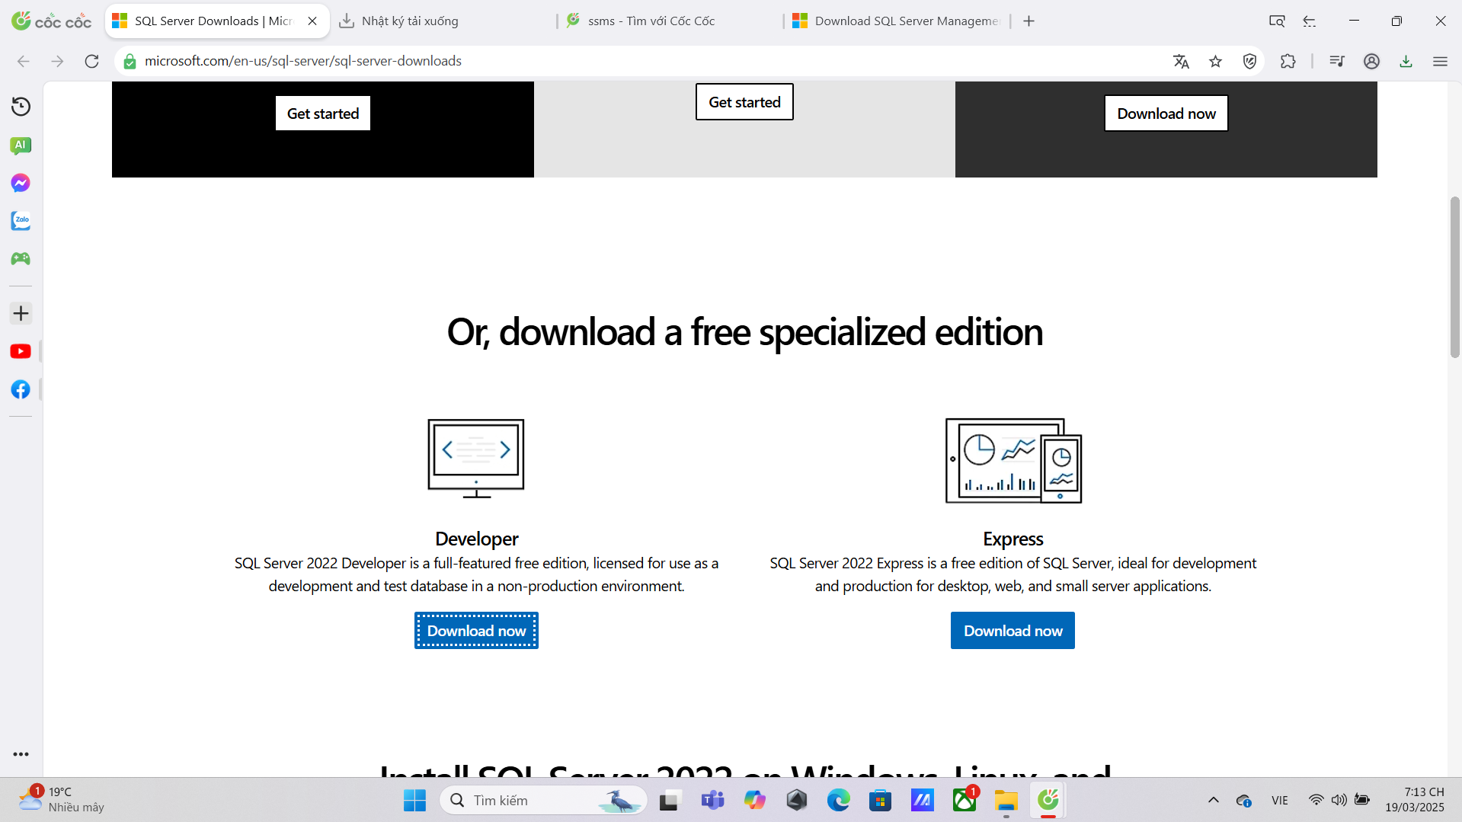
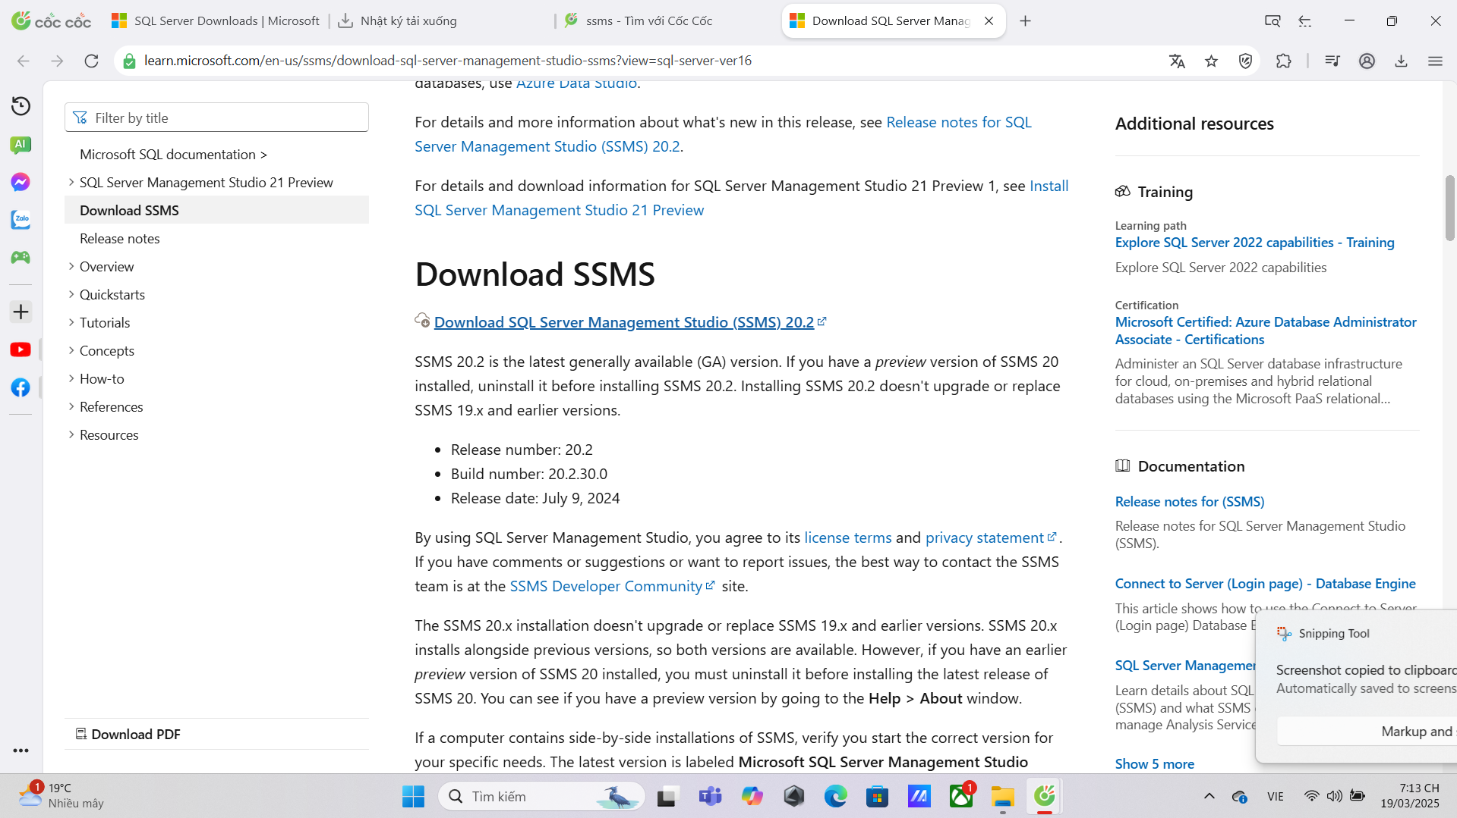
Bộ cài SQL Sever 2022( phiên bản DEV)
Bộ cài SSMS
-Server 2022 (Developer Edition): Hệ quản trị cơ sở dữ liệu của Microsoft, dùng để lưu trữ, truy vấn và quản lý dữ liệu. Phiên bản Developer đầy đủ tính năng nhưng chỉ dùng để phát triển, không dùng trong sản xuất.
-SQL Server Management Studio (SSMS): Công cụ quản lý SQL Server với giao diện đồ họa, hỗ trợ truy vấn, cấu hình và quản trị cơ sở dữ liệu dễ dàng.

Slide 3
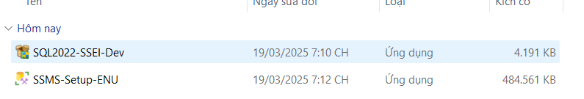
Đăng nhập SQL2022 với từ cách quản trị viên để cấp quyền cài đặt, chỉnh sửa hệ thống và cấu hình SQL

Slide 4
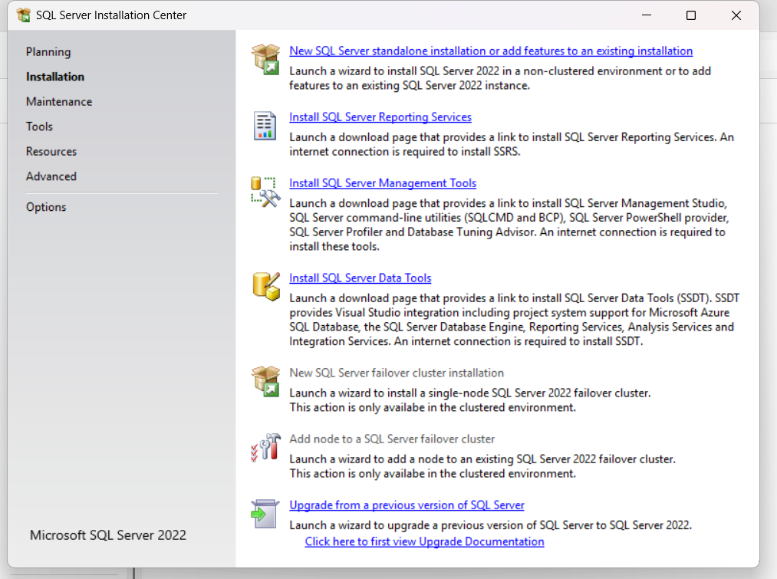
Chọn Installation và chọn New SQL Sever Standalone installation... Để cài đặt và giúp thiết lập môi trường cơ sở sữ liệu để lưu trữ và quản lý dữ liệu

Slide 5
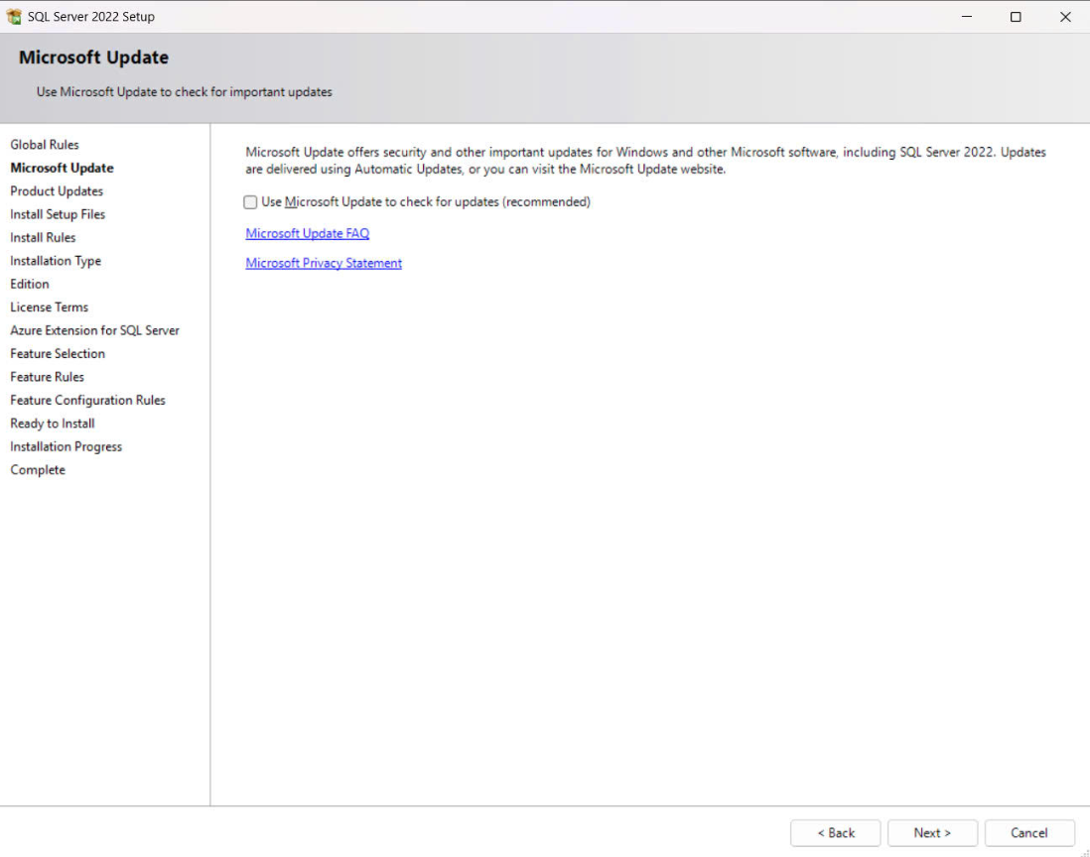
Nhấn Next

Slide 6
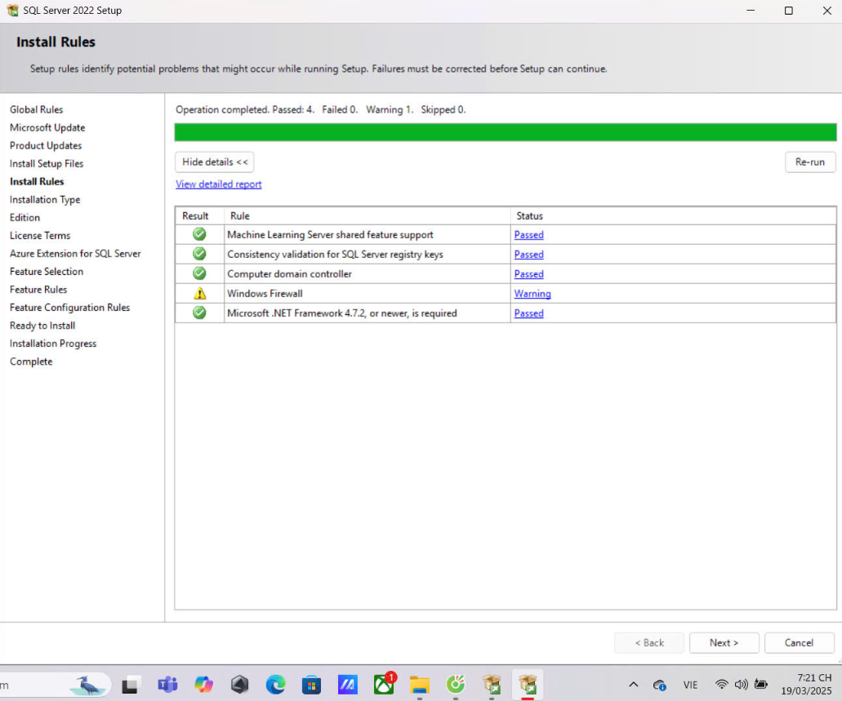
Kiểm tra hệ thống xem có đáp ứng yêu cầu hay không. Nếu có lỗi, cần khắc phục trước khi tiếp tục cài đặt.

Slide 7
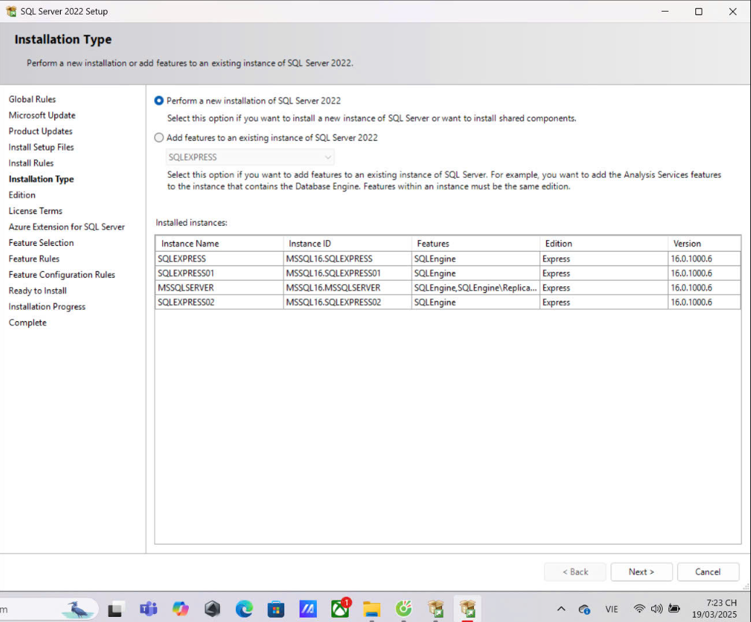
Cho phép chọn cài mới SQL Server 2022 hoặc thêm tính năng vào phiên bản đã có. Nếu muốn cài mới, chọn tùy chọn đầu tiên.

Slide 8
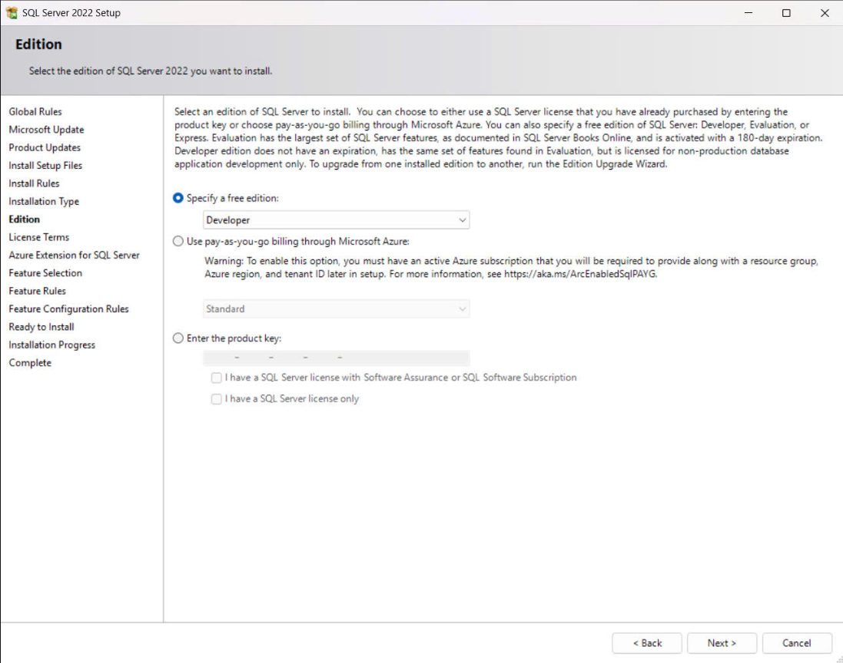
Chọn phiên bản SQL Server: chọn Developer (miễn phí, đầy đủ tính năng nhưng chỉ dùng để phát triển

Slide 9
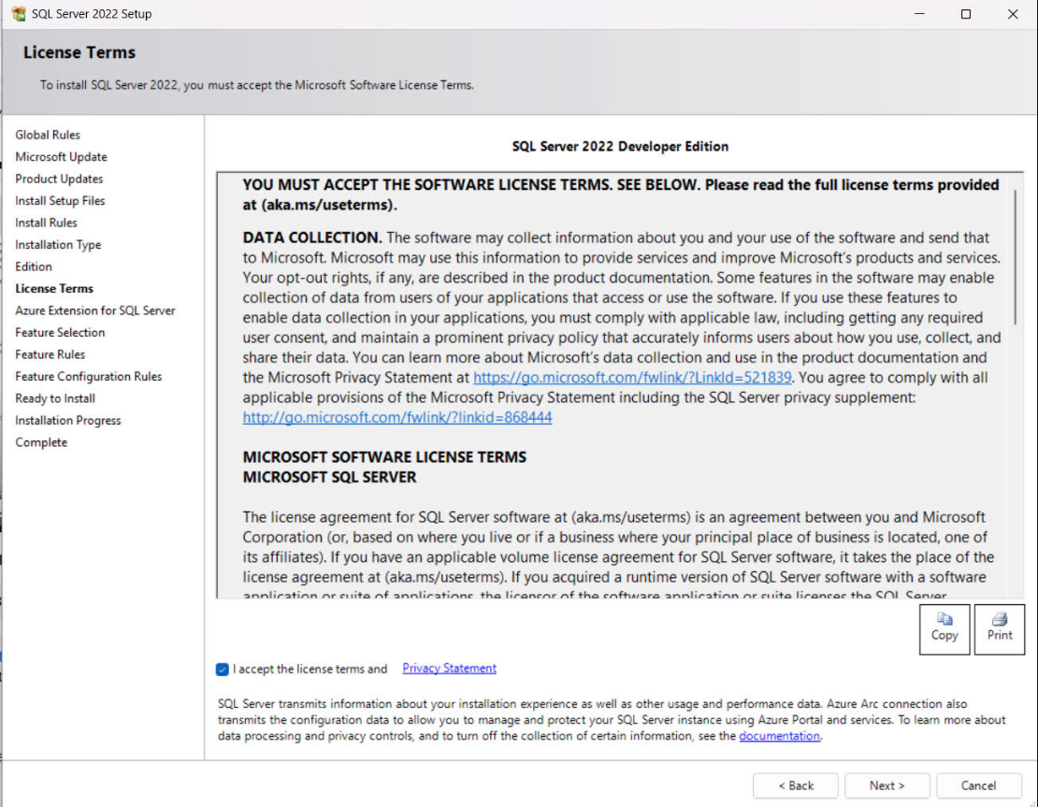
Chấp nhận điều khoản sử dụng của SQL Server 2022. Tích vào ô "I accept the license terms" để tiếp tục cài đặt.

Slide 10
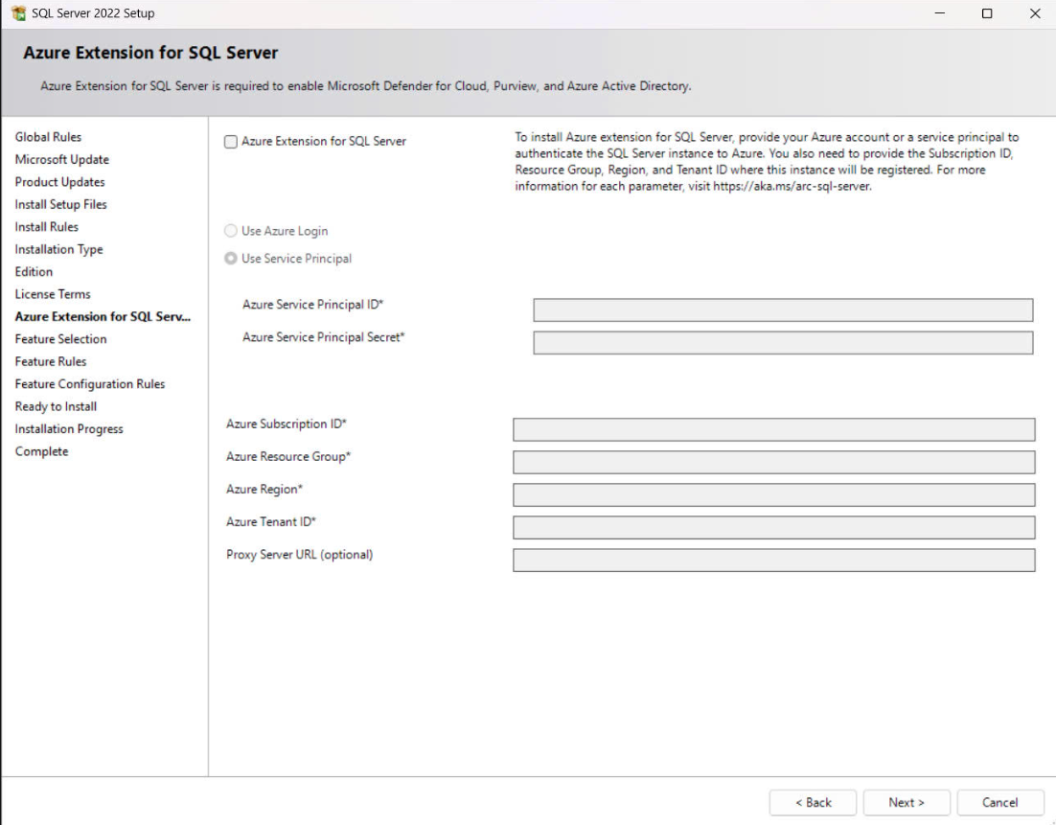
Tích Azure Extension for SQL Sever để bỏ qua phần mở rộng cho Azure

Slide 11
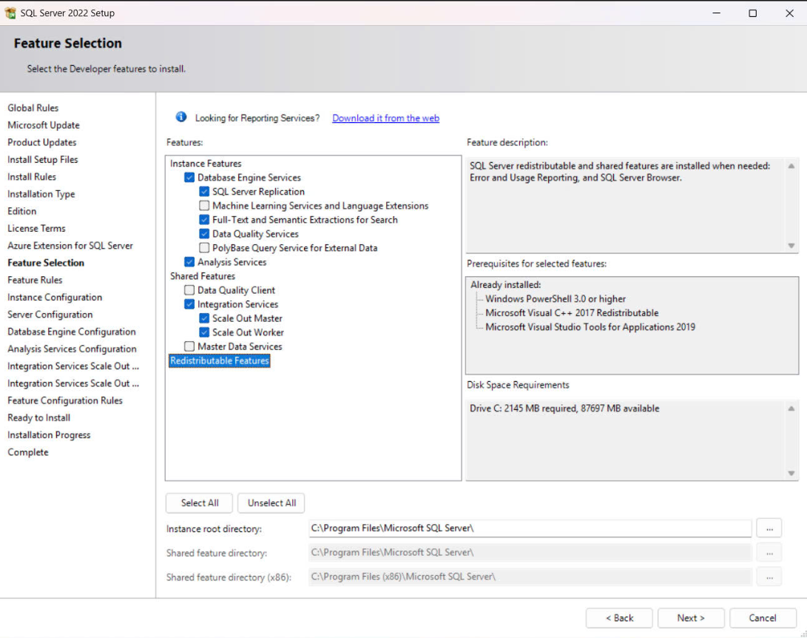
Chọn các tính năng khi cài đặt SQL Server:
Engine Services: Chức năng chính để lưu trữ và quản lý dữ liệu.
AnalyDatabasesis Services: Hỗ trợ phân tích dữ liệu, dùng cho BI (Business Intelligence).
Data Quality Services: Cải thiện chất lượng dữ liệu.
PolyBase: Kết nối với dữ liệu ngoài SQL Server (như Hadoop, Azure).
Redistributable Features: Các thành phần bổ sung như SQL Server Browser.

Slide 12
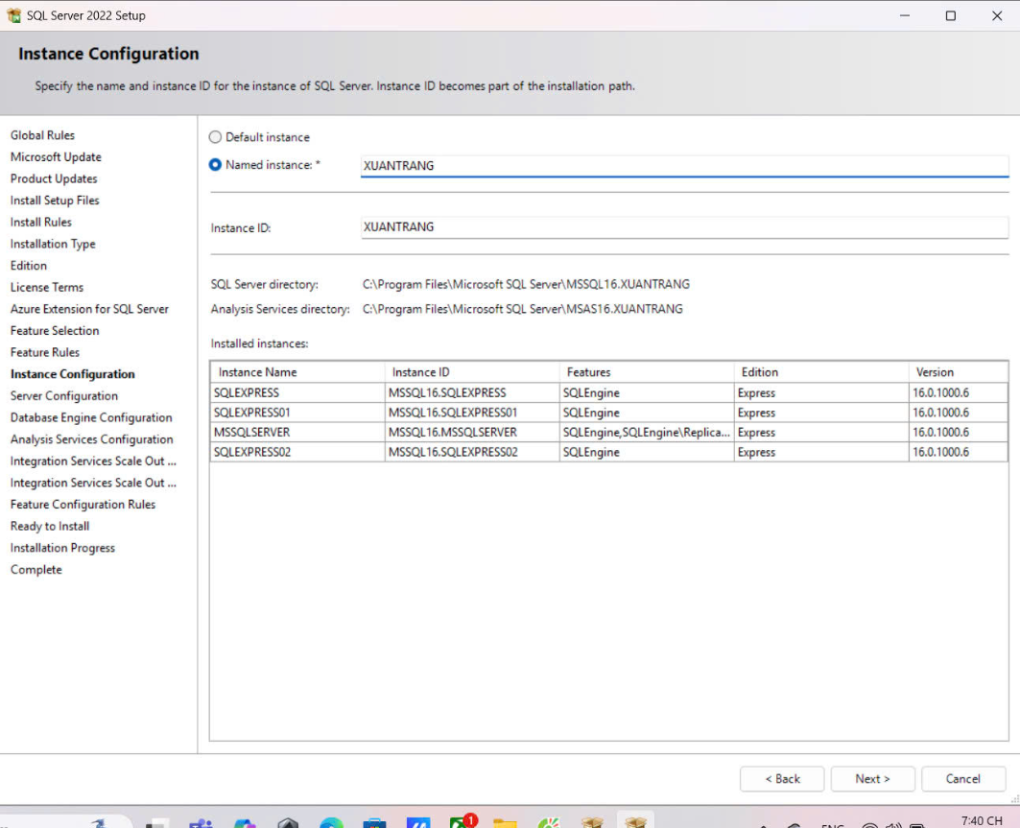
Đặt tên và ID cho Instance (phiên bản) SQL Server.
Có thể chọn Default instance (mặc định) hoặc Named instance (đặt tên riêng).
Hiển thị danh sách các Instance đã cài đặt trên máy.

Slide 13
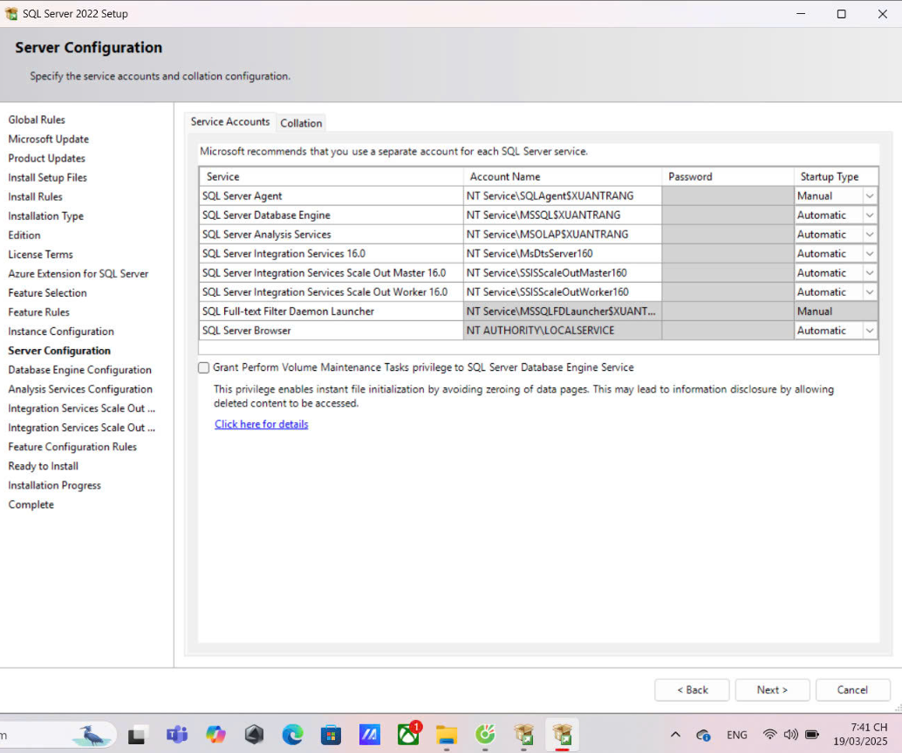
Nhấn Next

Slide 14
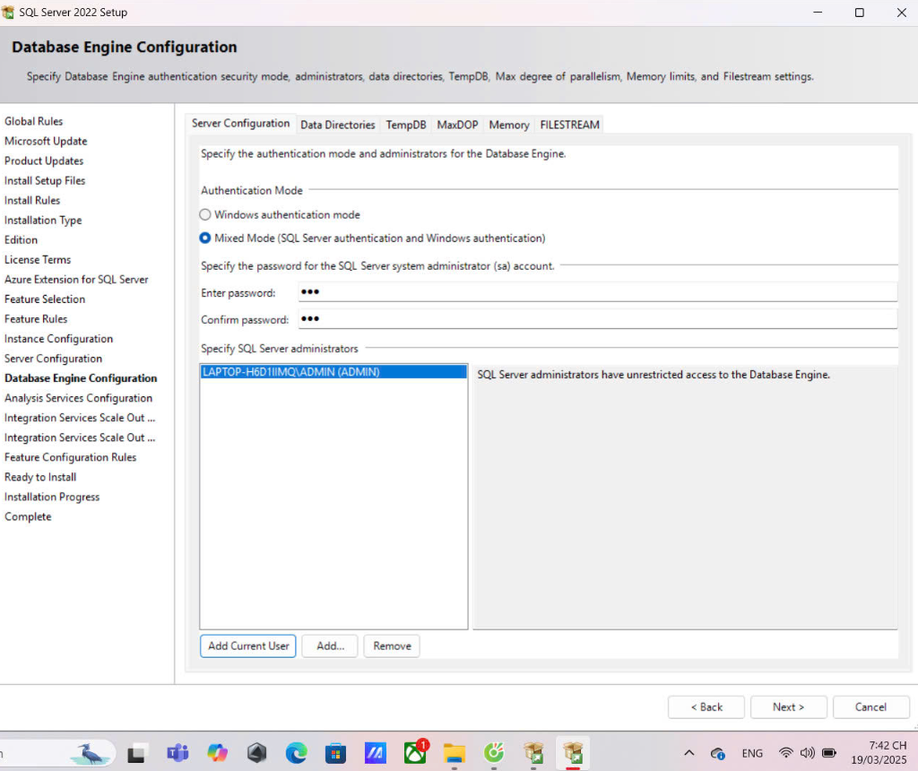
QL Server Authentication
Dùng tài khoản SQL Server (sa) với mật khẩu riêng.
Không phụ thuộc vào Windows, tiện lợi khi truy cập từ ứng dụng bên ngoài.
(Thực hiện đặt mật khẩu đăng nhập và thêm thiết bị)

Slide 15
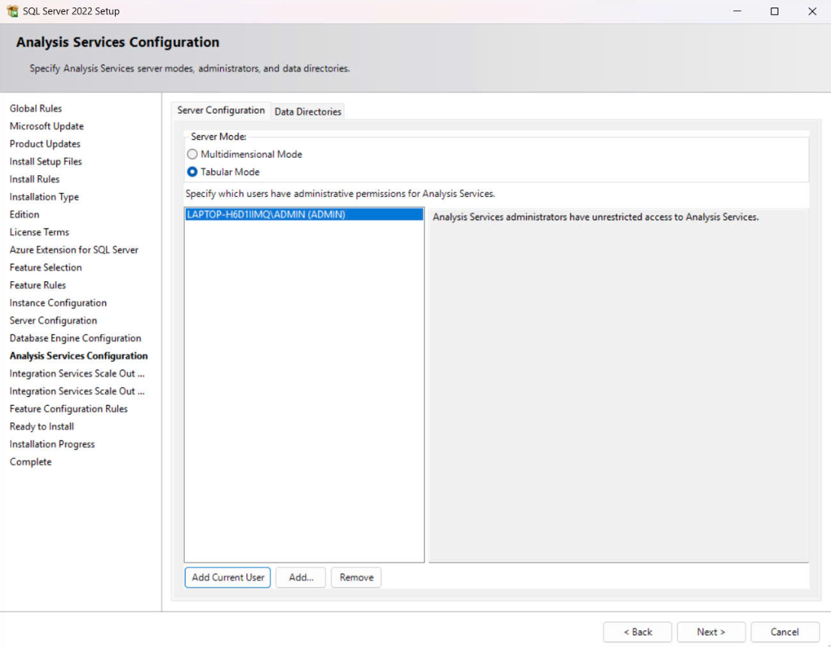
Tabular Mode: Xử lý dữ liệu theo mô hình bảng, tối ưu cho hiệu suất cao và tích hợp Power BI.
Administrators: Chọn người có quyền quản trị SQL Server Analysis Services (SSAS).
Mục đích: Cấu hình SSAS để hỗ trợ phân tích dữ liệu nâng cao.

Slide 16
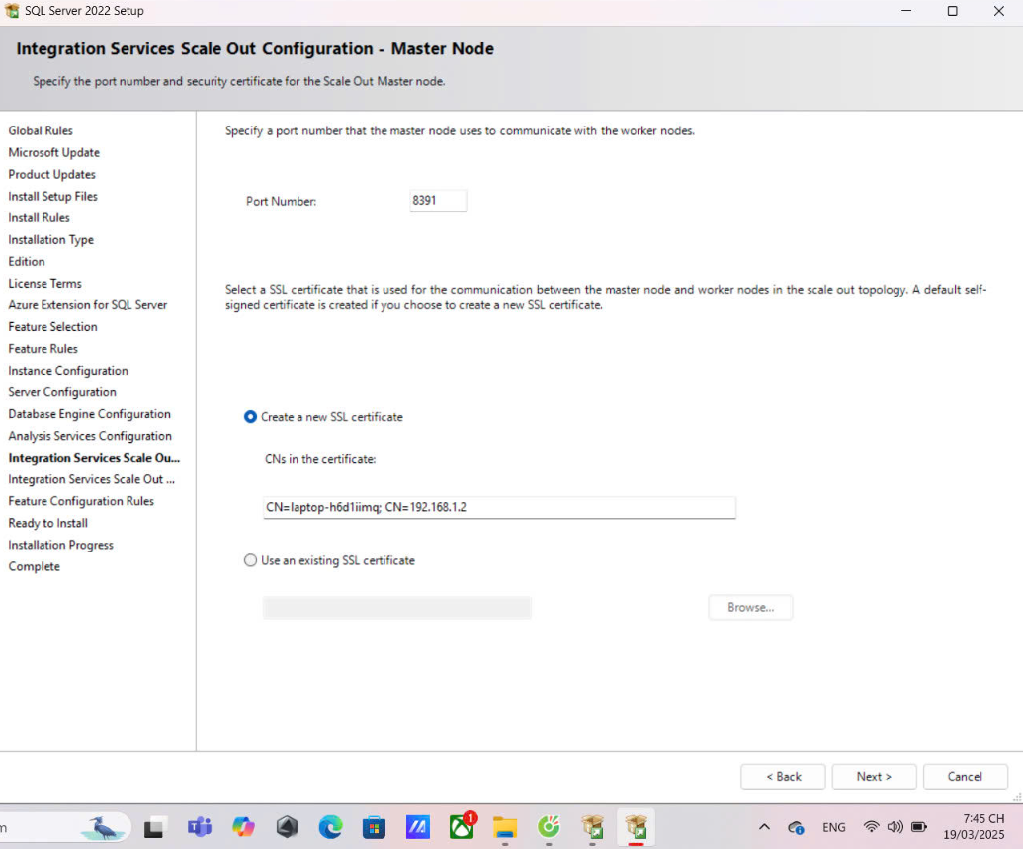
Cấu hình Scale Out cho SQL Server Integration Services (SSIS), giúp xử lý dữ liệu phân tán trên nhiều máy.
Port Number: Cổng (8391) được dùng để Master Node giao tiếp với Worker Nodes.
SSL Certificate: Chứng chỉ SSL để bảo mật kết nối giữa Master và Worker Nodes

Slide 17
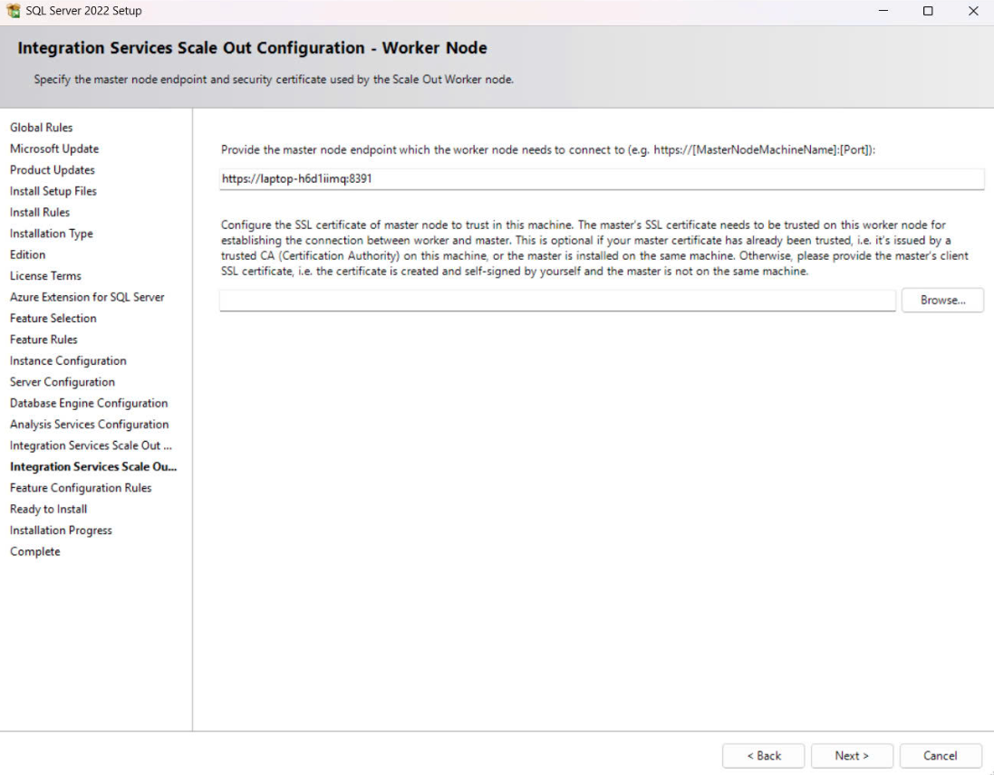
Nhấn Next

Slide 18
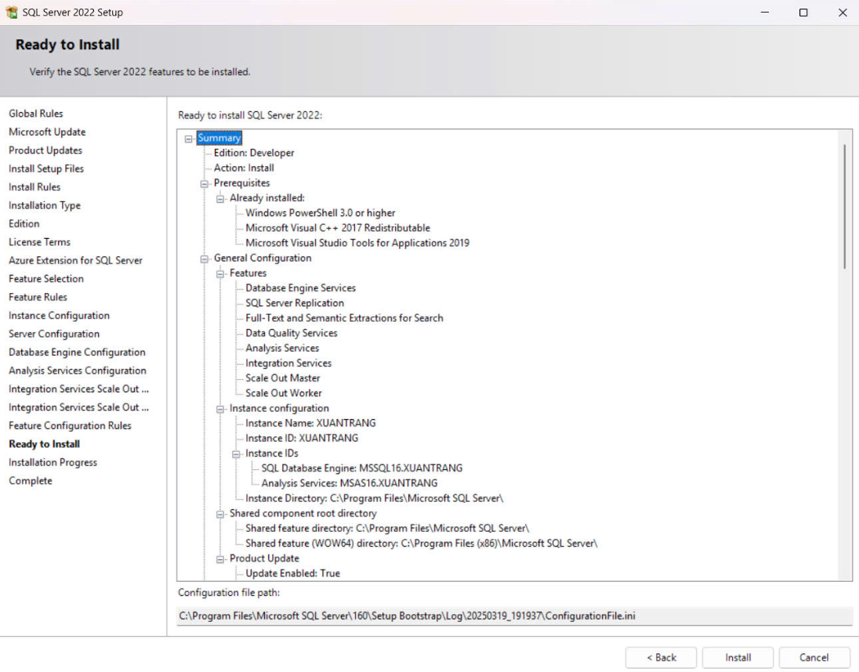
Xác nhận các tính năng và cài đặt. Nhấn install để tải xuống

Slide 19
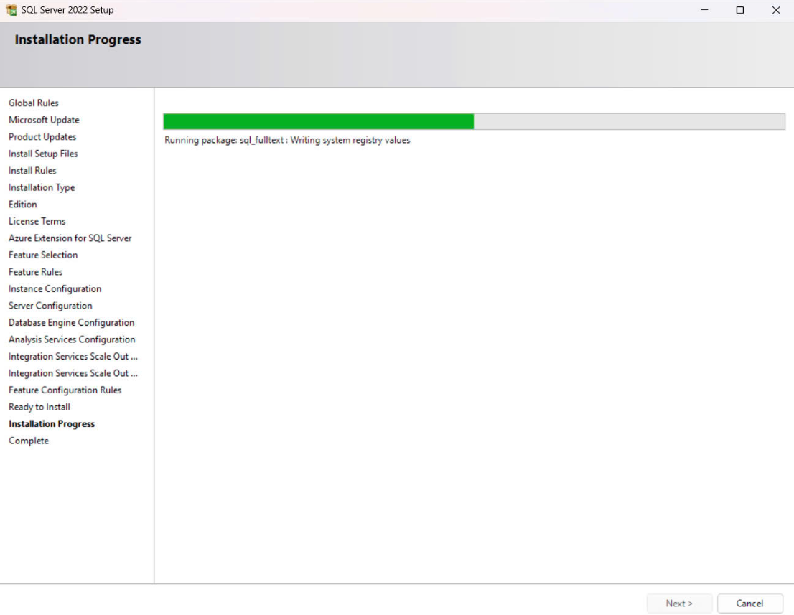
Quá trình tải xuống

Slide 20
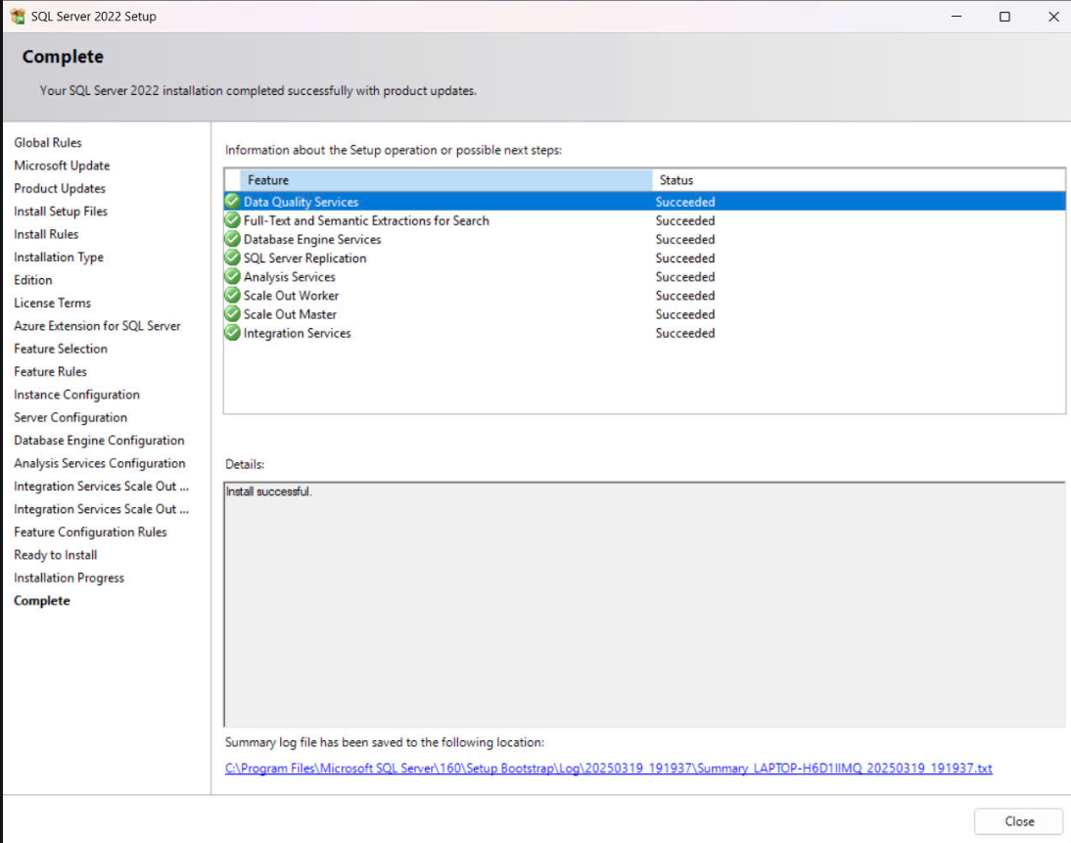
Xác nhận hoàn tất: Hiển thị thông báo rằng quá trình cài đặt đã kết thúc thành công.

Slide 21
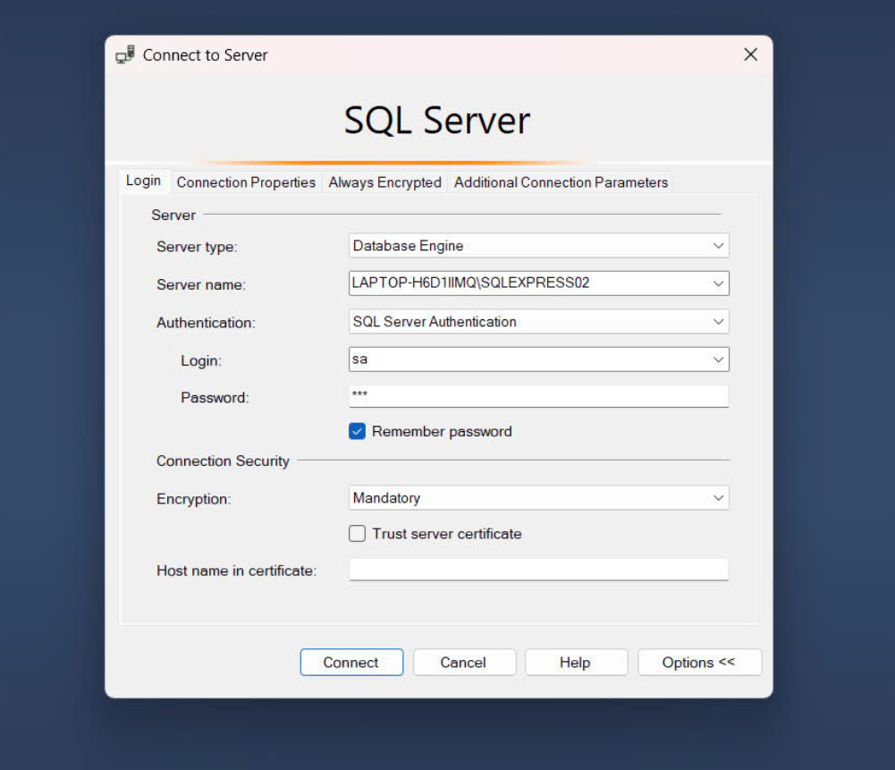
Màn hình kết nối đến SQL Server trong SQL Server Management Studio (SSMS).

Slide 22
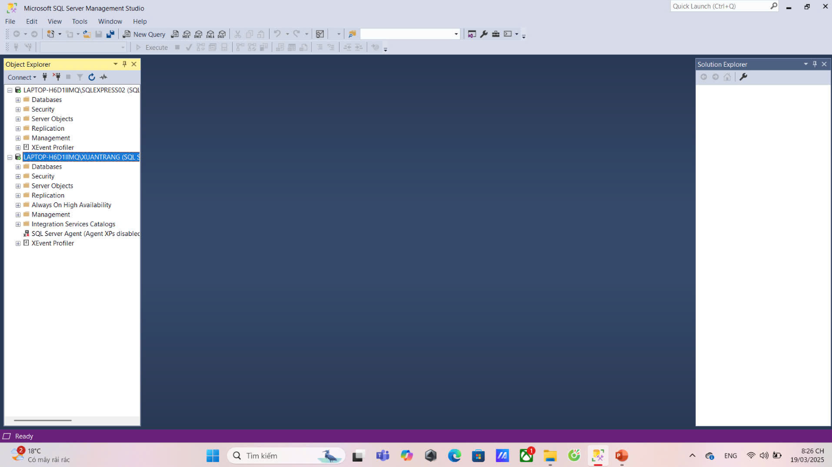
Đây là giao diện của Microsoft SQL Server Management Studio (SSMS), dùng để quản lý và thao tác với SQL Server.

